Slide 1
-Beginnen met info over doel
van deze clip moeten zijn. Ook info over opdrachtgever, uitvoerder en project

Slide 2
2. verticale doorgaande leerlijnen
- een clip met als inhoud: het ontwikkelproces van cultuurontmoetingen in wijkprojecten
De werkwijze in Hengelo om bij wijkprojecten tot een vorm van coproductie te komen, is goed inzichtelijk te maken.is in de maak. Daarnaast dient de clip te verduidelijken dat bij cultuurontmoetingen in Hengelo de verticale leerlijn in een discipline kan ontstaan door bijdragen vanuit verschillende instellingen.??
Een eventuele clip is bruikbaar voor zowel culturele instellingen als onderwijs. Een dergelijke clip kan als ‘aanloop’ naar de horizontale leerlijn gezien worden.
Hierbij denken we aan:
- een clip met als inhoud: het ontwikkelproces van een cultuurontmoeting bij de wijkprojecten. Cultuurontmoetingen. Aandachtspunten: het wijkthema met subthema’s door ICC’ers - de aanvraag van de ICC’ers bij een culturele instelling - overlegsituaties/terugkoppeling van educatief medewerkers met ICC’ers - uitvoering cultuurontmoeting + lesbrief.

Slide 3
Bronnen beeldmaterialen
muziekproject kuyper www.youtube.com/playlist?list=PLwHv4K1NFFQqQUd20i1W4o2cwBIF16WPv media cmk atca1.stackstorage.com/files?dir=%2Fkuyperschool%20mode%20catwalk https://atca1.stackstorage.com/files?dir=%2Fmuziekprojectkuyperschool https://www.youtube.com/watch?v=n8NOh1__tx4&list=PLai2zQ-DnJFxjQSpV_55d8d84x2HOmGlQ https://www.youtube.com/watch?v=uxHygRWxgsM&list=PLai2zQ-DnJFwO9JYGIZWD326FrAlGDqCm https://www.youtube.com/playlist?list=PLai2zQ-DnJFxjQSpV_55d8d84x2HOmGlQ https://atca1.stackstorage.com/s/rB8P3ZfelaYf0c9 https://www.youtube.com/watch?time_continue=54&v=uqaefhElrzU https://www.youtube.com/watch?v=INqDdpRRNBg&t=172s https://www.dropbox.com/home/28juni2017cmk/Mode%20Noord%20en%20OOst/kuyperschool%20catwalk%20studiedagenouderavond​

Slide 4
kuypersschool muziek
https://goo.gl/photos/fpKHKc1Xfg19hiPh6
https://www.youtube.com/playlist?list=PLwHv4K1NFFQqQUd20i1W4o2cwBIF16WPv
20 april
Ronald heeft filmpje eindexpo muziek
Alle rollen in beeld brengen
Leerkracht icc educatief medewerker directeur → leerlijn zeggen
Proces model roelofs , maar dan beginnen bij resultaat
Werkgedrag: wat lag er (leerlijnen moestenling, culturele inste)
Wat voor beslissingen zijn gemaakt? (horizontale leerlijn, verticale )
Klein stukje muziek als aanleiding → groter voorbeeld schilderkunst
Kruisjes zijn vakspecifieke verticale leerlijn
Rondjes zijn projectspecifieke verticale leerlijn
Vorm:
Filmpje eindexpo muziek op kuypersschool, betrokkenen komen aan het woord, zorgen dat het woord leerlijn valt

Slide 5
foto van
leerling aan het werk/
einduitvoering of expo
kuypersschool muziek
https://goo.gl/photos/fpKHKc1Xfg19hiPh6
https://www.youtube.com/playlist?list=PLwHv4K1NFFQqQUd20i1W4o2cwBIF16WPv
Wat maken lln. en dan in diversiteiten van eindproducten

Slide 6
-Grote stap naar landelijk/gemeentelijk
macro niveau.
Legitimatie van de rationele achter cmk.
Overzicht cmk eisen- Papier of site cultuurwijsheid
Inzoomen op Site
http://www.cultuureducatiemetkwaliteit.nl

Slide 7
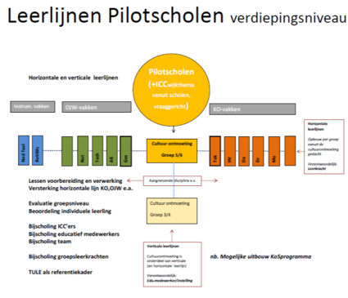
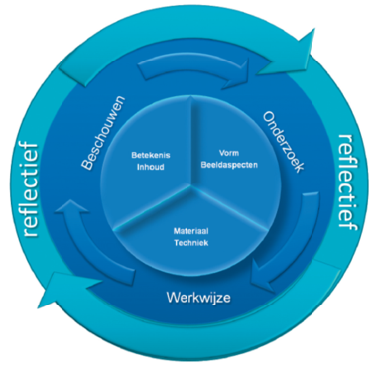
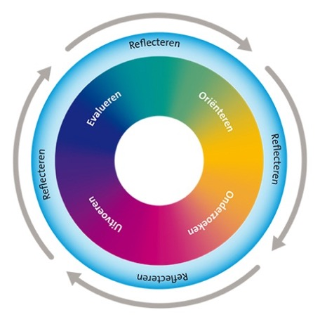
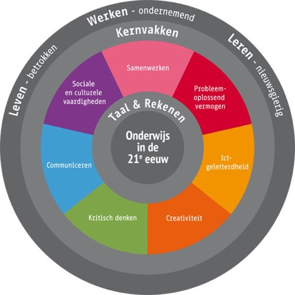
De ‘kaders’ voor Cultuureducatie
5min

Slide 8
Toelichting cmk hengelo,
Mesoniveau,
Inzomen op site
cultuurwijshengelo.nl
Interview Kunstcommissie ben en ben

Slide 10
Opzet bijeenkomst(en)
Wat is CmK? (in Hengelo)
Lesbrief
Samenhang tussen vakgebieden
Kerndoelen en TULE
Leerlijnen
Werken met methodes
Toetsen en beoordelen
Vervolg lesbrief
Vervolg Samenhang
Evalueren

Slide 11
Lessuggestie vooraf
kunst en cultuur
erfgoed
Rest KO-vakken
Rest OJW-vakken
Meten en toetsen van effect Cultuurontmoeting
(leerlingvolgsysteem)
Instrumentele vakken
Productie
Lessuggestie achteraf
TULE zijn richtinggevend
KOS Wijkprojecten Pilotscholen
Notes:
Opdracht/ taakomschrijving met nieuwe elementen

Slide 12
CmK Hengelo 2013-2016 | Vorm | Doelgroep | Doel: versterking CmK in curriculum | Doel: kennisdeling & bijscholing | Doel: toetsing
basisniveau deel A van buiten naar binnen | Programma Kunst op School | 90 % van de scholen | cultureel aanbod verbreden met kerndoelen en tussendoelen, dit inpassen in cultuurvakken met voorbereiding en verwerking | bijscholing educatief medewerkers | evaluatie ervaringen leerlingen
basisniveau deel B van binnen naar buiten | ICC wijk- projecten | 80 % van de scholen | schoolprojecten verbreden met kerndoelen en tussendoelen, dit inpassen in cultuurvakken met voorbereiding en verwerking cultuurdisciplines sterker op elkaar afstemmen, cultuurontmoetingen integreren met Kunstzinnige Oriëntatie | bijscholing/ kennisdeling ICC’ers aanreiken kennis aan groepsleerkrachten | evalueren samenhang met leerlijnen evaluatie ervaringen leerlingen
verdiepingsniveau | ICC wijk- projecten | 8 pilotscholen | schoolprojecten verbreden met kerndoelen en tussendoelen, dit inpassen in cultuurvakken met voorbereiding en verwerking cultuurdisciplines sterker op elkaar afstemmen, cultuurontmoetingen integreren met Kunstzinnige Oriëntatie cultuurontmoetingen in schoolcurriculum ook integreren met andere vakken als taal en rekenen | bijscholen ICC’ers en groepsleerkrachten, naast kerndoel 56 ook 54 en 55 | beoordelen samenhang met leerlijnen beoordeling leeropbrengst cultuur van individuele leerling en verwerking in leerlingvolgsysteem

Slide 13
Overleggen kleine kunstcommissie Hengelo,
Ook aan tafel Saxion
Start van ontwerp van de wijkprojecten

Slide 14
Wijkvoorzitters met icc-ers in overleg over THEMA en
Icc-ers in bouwgroepen
Binnenkort 13 juni Foto maken.
VRAAGARTICULATIE op gang brengen of intensiveren

Slide 15
Icc-ers samen met team sub thema’s voorstellen
kuypersschool muziek
https://goo.gl/photos/fpKHKc1Xfg19hiPh6
https://www.youtube.com/playlist?list=PLwHv4K1NFFQqQUd20i1W4o2cwBIF16WPv

Slide 16
Komt terug bij wijkoverleg en dan benadering van cult.medewerkers/ instellingen
cult.medewerkers/ instellingen bedenken of presenteren van mogelijke cult. Ontmoeting
13 juni fotos maken
Beslissing valt over gekozen thema’s en subthema’s

Slide 17
Plan opstellen voor informatie team/collega’s door icc-ers
Wijkvoorzitters bijelkaar??

Slide 18
Thema toelichten in het team door icc-er
Meerdere activiteiten/lessen uitzoeken naast de Cult. Ontmoeting met samenhang in de vakken te maken
Uitwerken per bouw op scholen
Bv Op amg Schmidtschool of kuyperschool
nog inserts van methodes

Slide 19
Concept lesbrieven maken en bespreken wijkvoorzitters en icc-ers en wijzigen?????

Slide 20
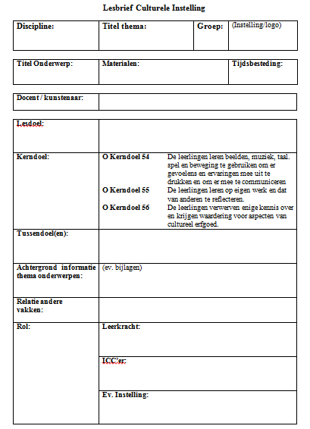
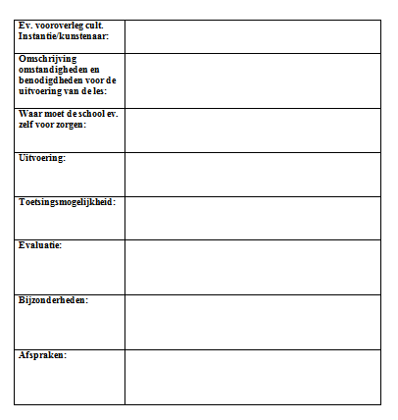
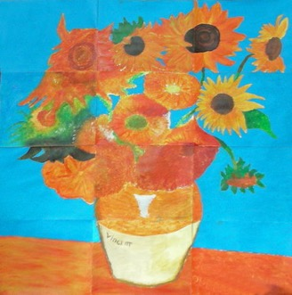
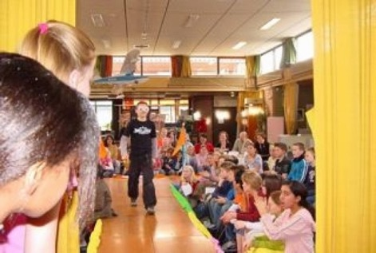
Format Lessuggesties
Voorbeeld versie 4
Notes:
Anneke levert dit nog aan. ..\versie%203.0%20format%20%20toelichting%20Lesbrief%20KOS%20en%20Wijkproject.doc

Slide 21
Groepen en samenhang enkele voorbeelden
Groep 1-2 Architectuur
Groep 3-4 Muziek
Groep 5-6 Schilderkunst NIET WERKENDE LINK
Groep 7-8 Architectuur

Slide 22
Schilderkunst Noord
Groep 1 en 2:
Zelfstandig Kunstenaar: Kim Brokelman
Kunstjam
Extra activiteiten:
Gooien met verf
Relatie bewegingsonderwijs,
Vrije vormen en geometrische vormen
Liedjes over spelletjes
Groep 3 en 4:
Schilder: Mondriaan.
Crea Educ. Mederwerker: Mirna Limon
* we willen graag een groepswerk.
* we willen de ontwikkeling van het werk van Mondriaan aan bod laten komen.
*we willen een opdracht met toegepaste kunst.
Extra activiteiten:
Rekenen
Bewegen: hoekige bewegingen
Gesch. Verschil bouwkunst voor en na 1920 (veel versiering – strak, functioneel)
Invloed in de mode
Gr. 5 en 6:
Schilder: Vincent van Gogh
Educ. Medewerker van Crea: Dorothe Verberne
“Een fotograaf kan met de camera inzoomen op een klein stukje en dat op de foto groot en belangrijk maken.
In het museum zie je dat schilders dat ook kunnen en in de workshops ga je er zelf mee aan de slag.”
Vincent van Gogh keek in een groot bos naar een klein stukje grond.
Dat vond hij juist mooi om te schilderen.
In de les leer je zelf ook “inzoomen”: een klein stukje uitkiezen, opblazen en dat dan gaan schilderen.
Extra activiteiten:
Natuurkunde macro / micro niveau
Aardrijkskunde: plaatsen waar v. Gogh gewoond heeft in Frankrijk
Geest. Stromingen; menstypes: gevoelsmatig en verstandelijk; eigen menig en laten beïnvloeden van andere
Ev. relatie met Cobra, voorloper schilder van uit het gevoel
Gr. 7 en 8:
Schilder: Rembrandt
Educ. Medewerker: Paula Krom
Korte instructie verhoudingen
Nadruk op hoe je emotie in het portret krijgt
Eerste opzet van portret in sepia en dun.
Daarna de invulling
Zwart, wit, bruin, geel, oker, rood
Extra activiteiten:
Verwijzen Gouden eeuw
Kleding
Bronnen: Wijkverslagen d.d. 04-11-2015
Document 160118 suggesties voor Ronald tav cult. ontm

Slide 23
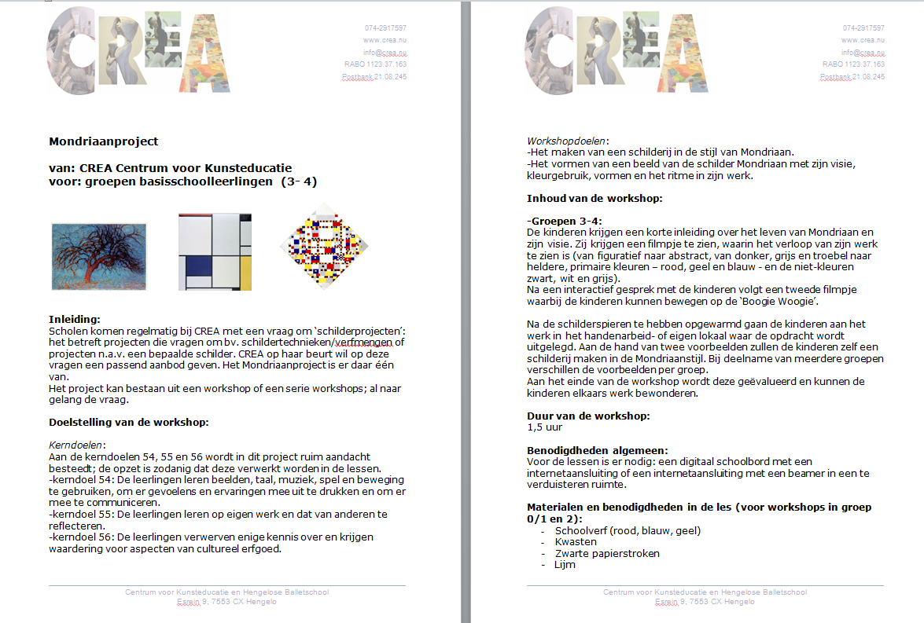
Praktijkvoorbeeld lesbrief

Slide 24
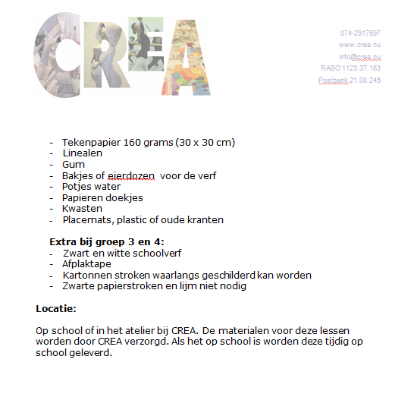
Praktijkvoorbeeld lesbrief

Slide 25
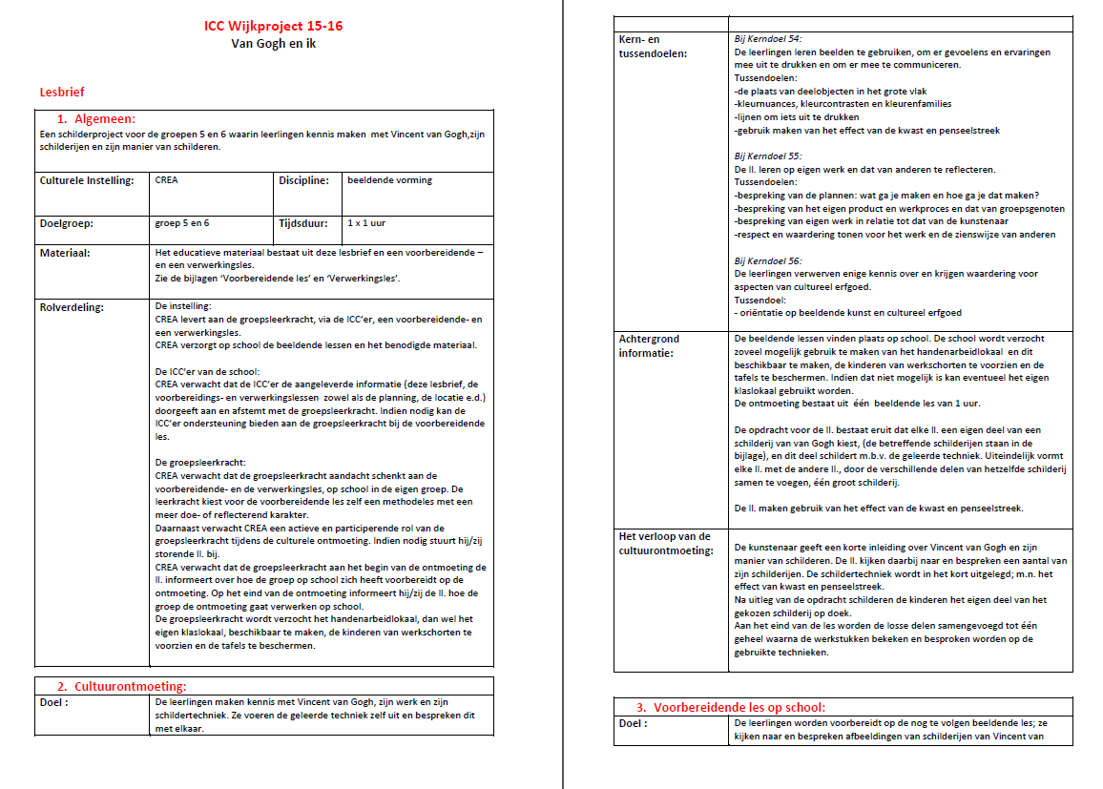
Praktijkvoorbeeld lesbrief

Slide 26
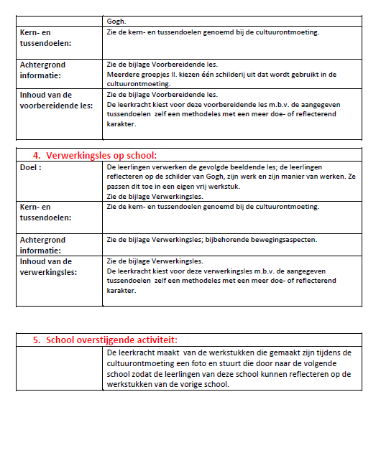

Slide 27
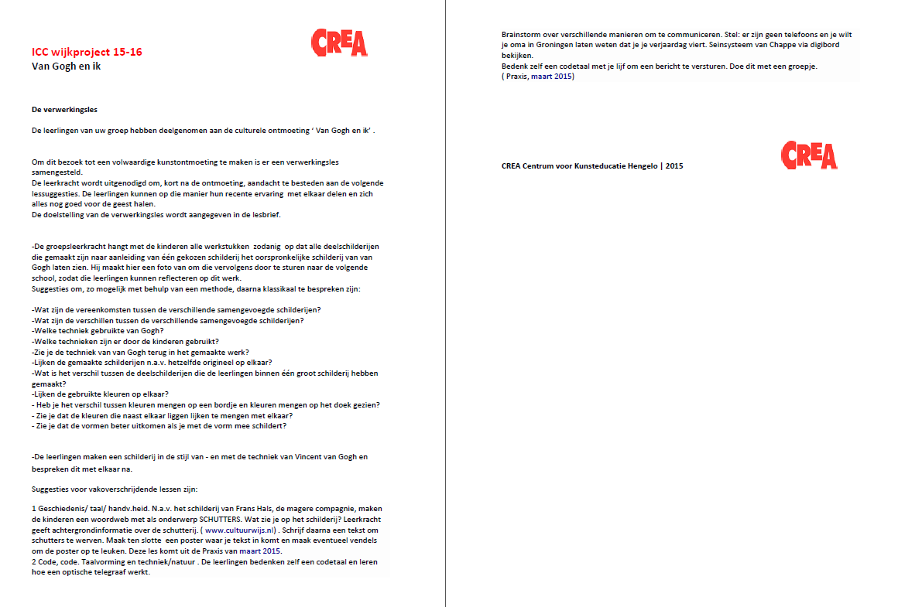
Praktijkvoorbeeld lesbrief verwerking

Slide 28
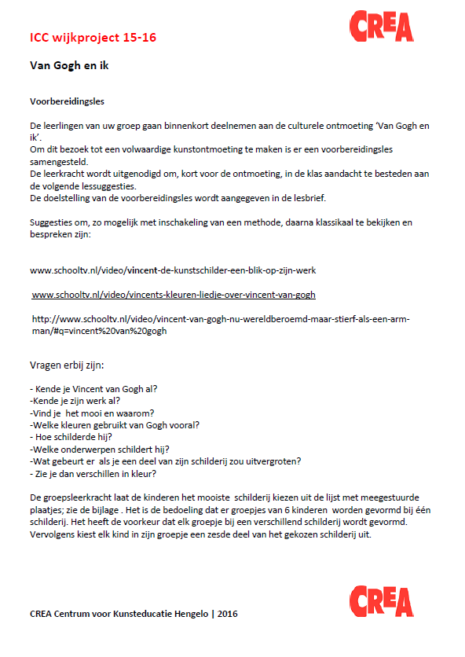
Praktijkvoorbeeld lesbrief voorbereiding

Slide 29
In een Icc bijeenkomst presentaties van def.wijkthema’s maken voor teams
Powerpoint/ poster van wijkvoorzitter laten zien

Slide 31
Leerkracht gaat met Lesbrieven aan de gang
Brief is binnen via mail of via jeugdplein hengelo
https://www.jeugdpleinhengelo.nl/Activiteiten/ICC-Wijkprojecten
In team bespreken ivm schooloverstijgende activiteit

Slide 33
Verticale leerlijnen
totaaloverzicht schema
Format samenhang in de vakken voorbereiden per bouw/groep
(laten zien dat er meerdere thema’s zijn – dan 1 thema , namelijk een thema uitlichten en gebruiken als voorbeeld)

Slide 35
Cultuurontmoeting Film en Fotografie Gr.1/2
TULE
betekenisvolle onderwerpen en thema’s
-bijvoorbeeld: mensen, dieren, figuren uit verhalen
Materialen en technieken
-digitale foto’s maken
KO -Tekenen
Digitale foto’s maken
*wat is een portret?
*leren fotograferen
keukenrol (leren mikken)
techniek van de fotocamera
(knopje drukken)
OJW – Geschiedenis
*mijn familie
*foto’s bekijken van
gezin en familie
Taal
*kringgesprek voeren over verschillen vroeger en nu (adhv foto’s)

Slide 36
Format samenhang in de vakken voorbereiden per bouw/groep
Apart clipje hiervoor maken, los van deze clip een tutorial over invullen van format

Slide 37
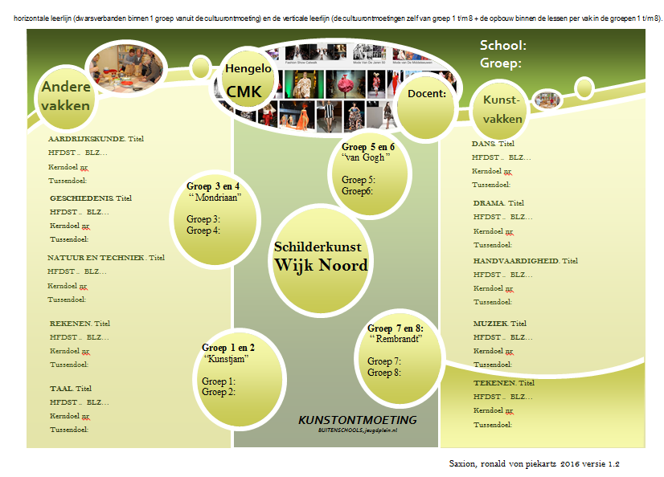

Slide 40
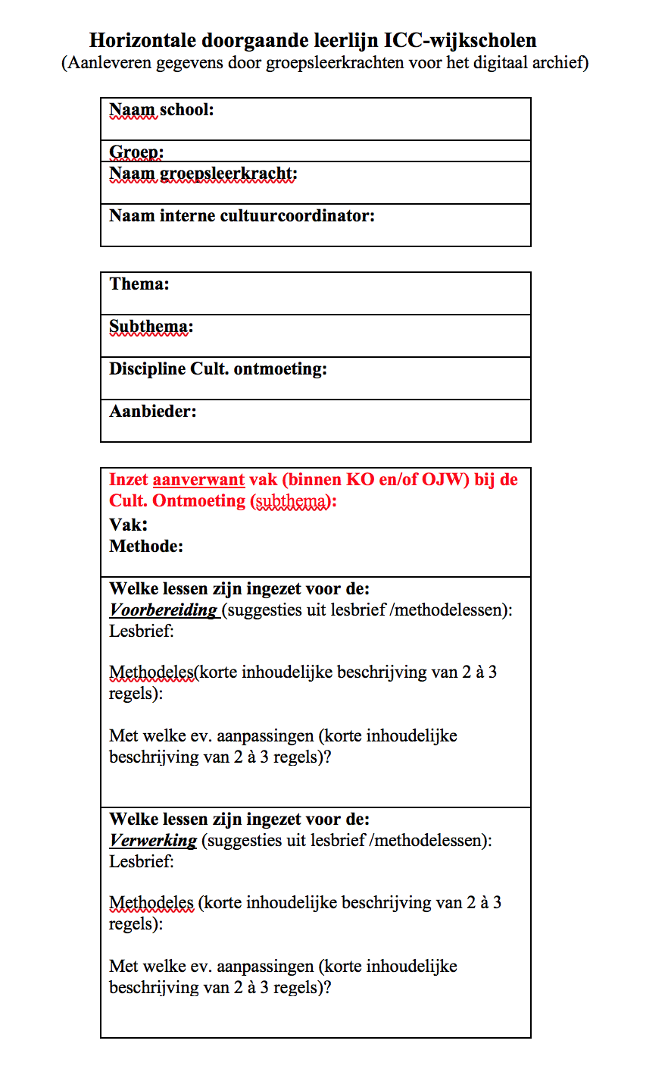

Slide 41
Start en uitvoering thema
De eindresultaten van leerlingen
Zie slide 5

Slide 42
-Evaluatie thema
-Invullen Doorgaande leerlijnen formulier totaal en opsturen naar wijkvoorzitter
Kort verslagje maken van het thema per groep en samen met een paar foto’s sturen naar wijkvoorzitter
Team bevragen naar ev. nieuw thema en periode
Enkel leerkrachten iccer en directeur in beeld

Slide 43
Mooi zou zijn dat het eigenaarschap van de school duidelijk naar voren komt, Thema schilderkunst: aanzetje is in de teambijeenkomst gegeven; wat heeft de Kuyperschool hier zelf mee gedaan? (+ kleine voorbeelden erbij van andere scholen)
Kuyperschool

Slide 44
Suggestie: interviews met
Leerkrachten en educatief
Medewerkers (en leerlingen?)
Onderwerp: ervaringen
Praktijkvoorbeeld, leerkracht:
Hoe tot horizontale leerlijn
gekomen?

Slide 45
Dan beoordelen → wordt dit een tweede filmpje?

Slide 46
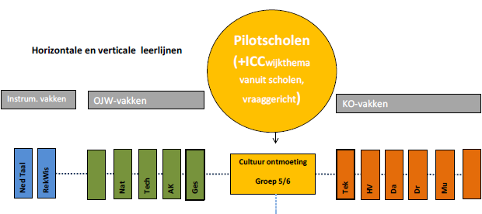
20min
Beoordelen van leerresultaten
Beoordelen op
Individueel niveau
Aansluiten bij beoordelingsvormen in de praktijk
Wat willen we beoordelen?
Hoe willen we beoordelen?
Wat is kwaliteit?
Hoe gaan we als pilotschool
Beoordelen?

Slide 47
*samen ontwikkelen
*alle betrokkenen hebben inspraak vanuit hun expertise
*aansluiten bij het bekende
*opbrengstgericht
*we hebben nog niets (maar al heel veel)
-productbeoordelingen
-procesbeoordelingen
-leerlingvolgsystemen
-vragen
-observeren
-authentieke beoordeling
-portfolio
-logboek
-rubrics
-ontwikkelingsgerichte zelfbeoordeling

Slide 48
(zelf)Beoordeling van eigen werk
Hogere betrokkenheid bij het onderwijs van het kind
Kind heeft inspraak op leerdoelen en beoordelen
Voorbeeld laat maar zien
-productbeoordelingen
-procesbeoordelingen
-leerlingvolgsystemen
-vragen
-observeren
-authentieke beoordeling
-portfolio
-logboek
-rubrics
-ontwikkelingsgerichte zelfbeoordeling
Welke wensen en ideeën hebben jullie tav (zelf)beoordelen?
-als team?
-als individuele leerkracht?

Slide 49
5min
Wat is wenselijk en mogelijk?
Voorstel:
-per vak gericht registreren van vorderingen van kind (TULE)
-logboek
-portfolio
Mogelijk vervolg:
-evalueren van werkstukken in de klas
-leerling zelf laten reflecteren
-leerling eigen leerdoelen laten formuleren
-…
Voorbeelden LINK?

Slide 50
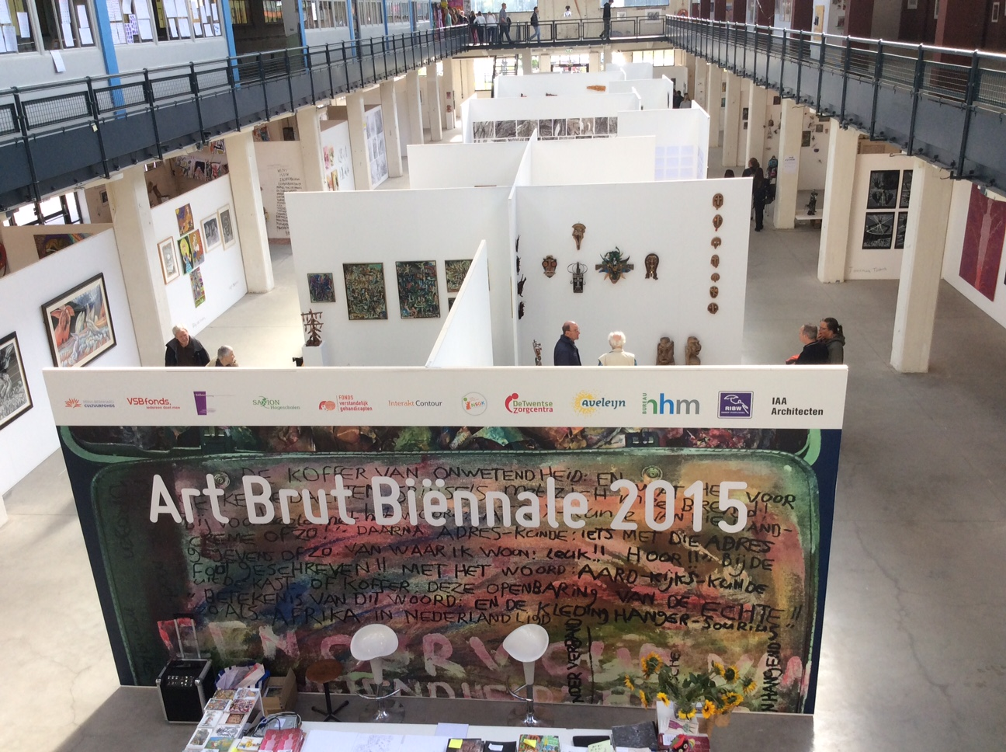
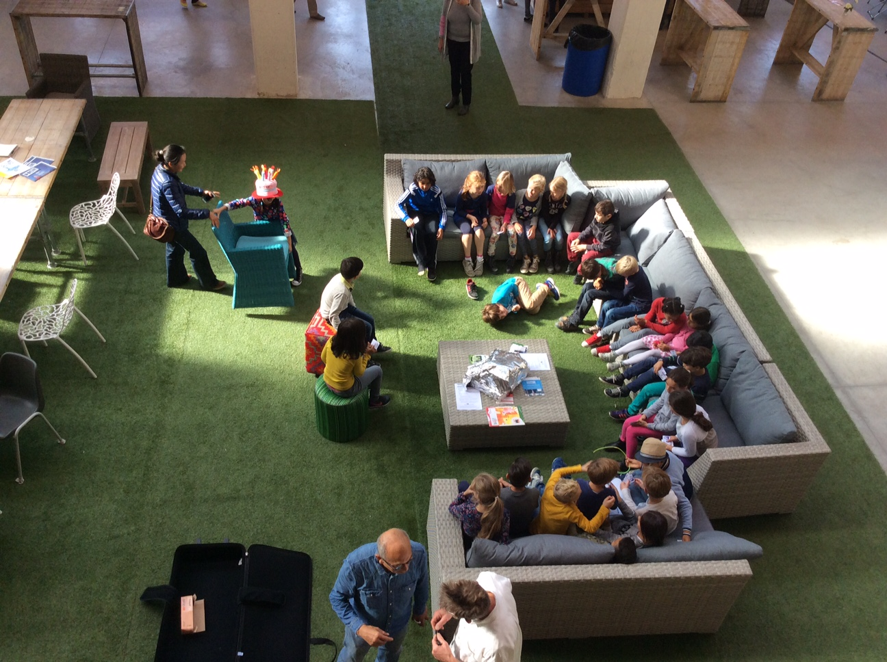
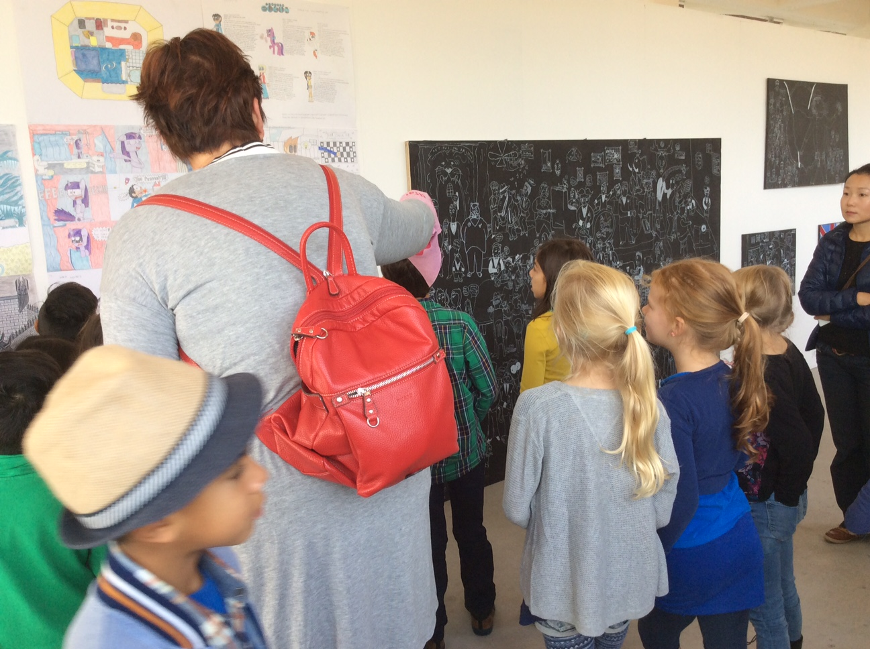
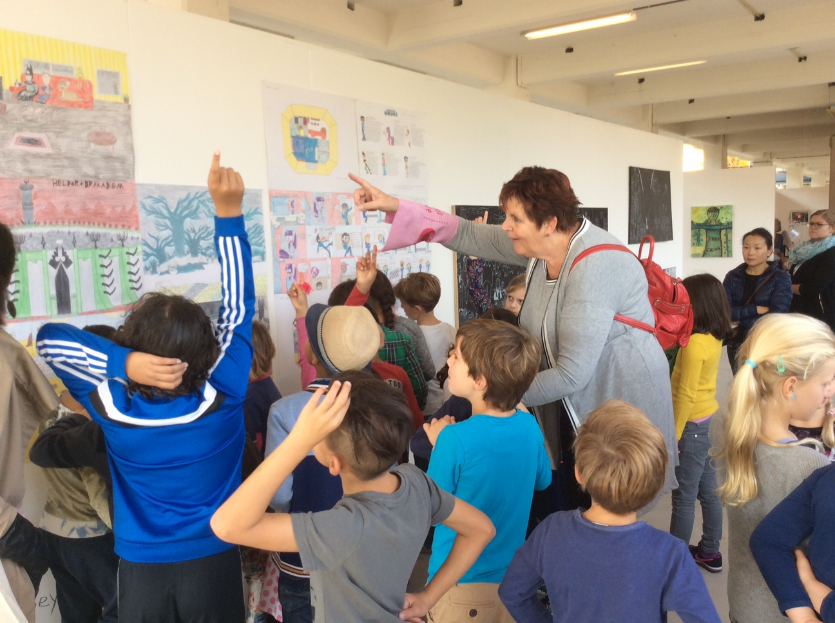
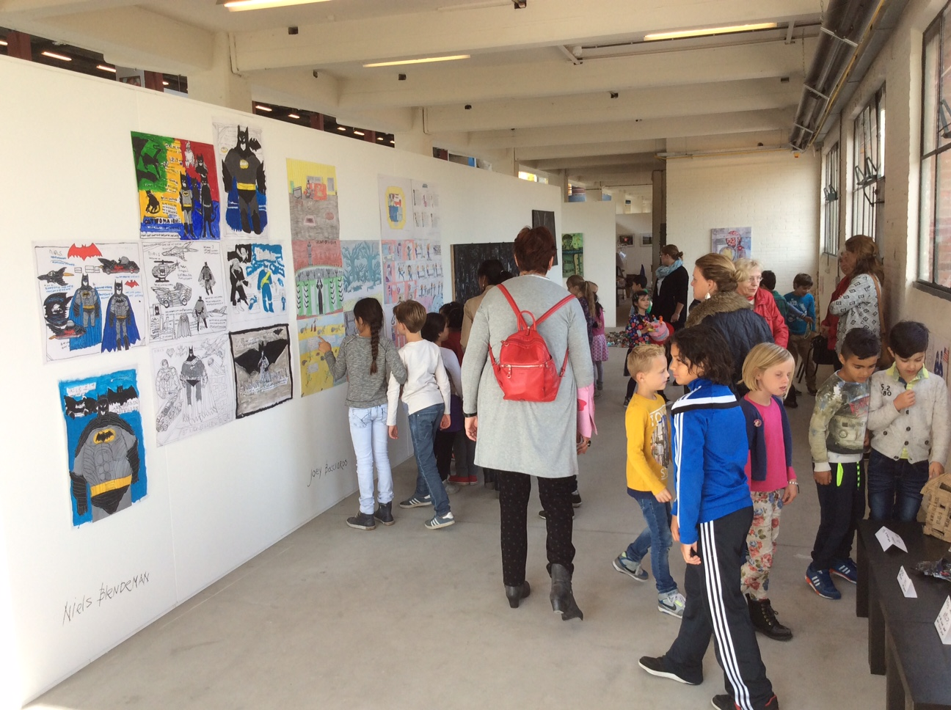
Vorderingen individuele leerlingen voor
cultuur
meer ‘volgend’ vastleggen of meer ‘beoordelend’ vastleggen
- uitwerking enkele indicatoren m.b.t.
beoordelen voor groep 1/2 t/m 7/8:
generieke (creatief proces en reflectief handelen)
b. vakspecifieke ‘middelen’ in dienst van
volgen/beoordelen
- implementatietraject per pilotschool
Notes:
13.30-13.35

